Slide 1
Рассказывание по серии картинок: «Как помочь птичке зимой»

Slide 2
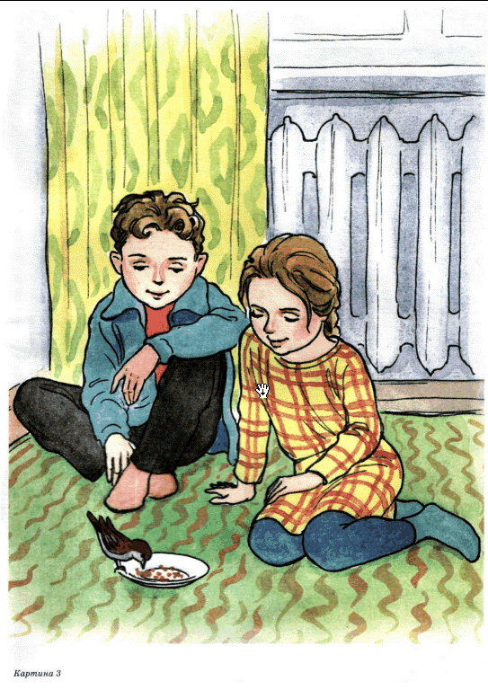
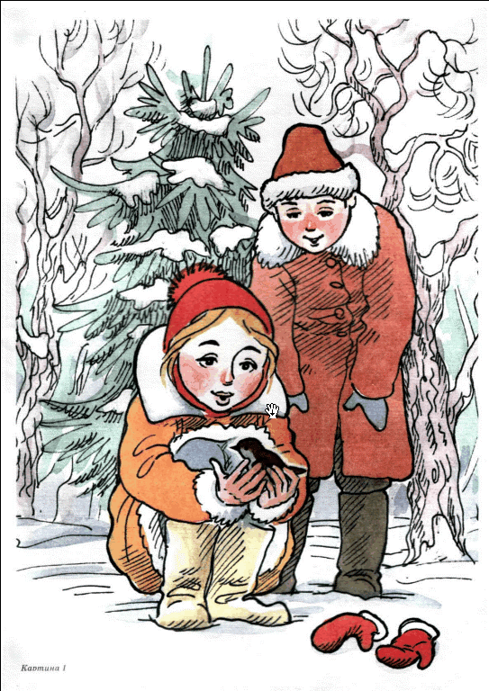
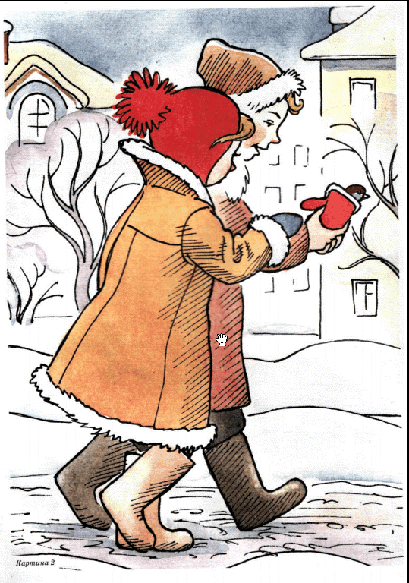
3
1
2
4

Slide 3
Спасение птенца.
Заголовок:

